Slide 1
Chuyên đề công nghệ phần mềm
Đề tài: Quản Lý trung tâm gia sư

Slide 2
Danh sách thành viên
Nguyễn Xuân Thịnh – 51800123
Lê Thanh Bình – 51800003
Phạm Hồng Hải Đăng - 51800022

Slide 3
Bảng phân công công việc
Họ tên | Nhiêm vụ
Phạm Hồng Hải Đăng | Load dữ liệu, thêm, xóa, sửa Subject
Nguyễn Xuân Thịnh | Đăng nhập, đăng ký, đăng xuất Load dữ liệu, thêm, xóa, sửa Student Load dữ liệu, thêm Teacher
Lê Thanh Bình | Xóa, sửa Teacher Load dữ liệu, thêm, xóa, sửa Class Load dữ liệu, thêm, xóa ClassDetails
Phần chung | Giao diện của từng phần + fetch API

Slide 4
Giới thiệu về đề tài
Ngày nay, các trung tâm gia sư trên toàn quốc xuất hiện nhiều hơn để các học sinh – sinh viên đến học và biết thêm nhiều kiến thức mới. Vì vậy, việc quản lý trong trung tâm ứng dụng công nghệ thông tin ngày càng được chú trọng.
Với đề tài lần này, nhóm sẽ dùng ASP.NET để tạo ra một trang web để quản lý một trung tâm gia sư.

Slide 5
Công nghệ sử dụng
SQL server
Kết nối dữ liệu
(Enity Framework)
ASP.NET
Back – end
Front - end
Fetch API
Restful API
Bootstrap
Jquery

Slide 6
Danh sách API
Màn hình | API sử dụng
Login | Đăng nhập: /api/Login; method: POST Đăng kí tài khoản: /api/Register; method: POST Đăng xuất tài khoản: /api/Login; method: PUT
Student | Load dữ liệu Student: /api/Student ; method: GET Thêm Student: /api/Student; method: POST Sửa Student: /api/Student/{student_id}; method: PUT Xóa Student: /api/Student/{student_id}; method: DELETE
Teacher | Load dữ liệu Teacher: /api/Teacher; method: GET Thêm Teacher: /api/Teacher; method: POST Sửa Teacher: /api/Teacher/{teacher_id}; method: PUT Xóa Teacher: /api/Teacher/{teacher_id}; method: DELETE

Slide 7
Danh sách API
Màn hình | API sử dụng
Subject | Load dữ liệu Subject: /api/Subject; method: GET Thêm Subject: /api/Subject; method: POST Sửa Subject: /api/Subject/{id}; method: PUT Xóa Subject: /api/Subject/{id}; method: DELETE
Class | Load dữ liệu Class: /api/class ; method: GET Thêm Class: /api/Class; method: POST Sửa Class: /api/ Class/{id}; method: PUT Xóa Class: /api/ Class/{id}; method: DELETE
ClassDetails (Thêm học viên vào lớp) | Load dữ liệu Class Details: /api/ClassDetails/{classID}; method: GET Thêm học viên vào lớp: /api/ClassDetails/; method: POST Xóa học viên trong lớp: /api/ClassDetails/; method: DELETE

Slide 8
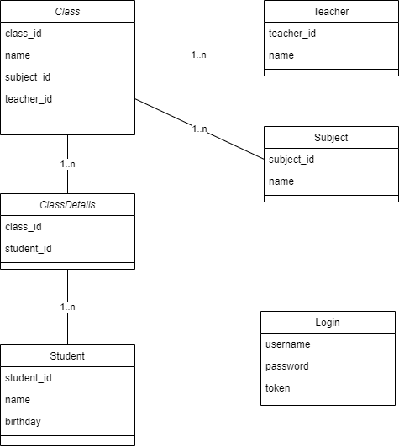
Class Diagram

Slide 9
Kết quả đạt được
Tìm hiểu sâu về Web API
Biết cách sử dụng ASP.NET

Slide 10
Hạn chế của đề tài
Mỗi lần gửi request, đều phải kiểm tra token có tồn tại hay không, sau đó nếu tồn tại token thì lấy dữ liệu trả về lại cho người dùng => tốn thời gian, phải kiểm tra nhiều lần.
Chưa có phần học phí cho học viên.

Slide 11
Phát triển trong tương lai
Thay thế token bằng cách xác thực JWT.
Thêm hiển thị học phí của các học viên học trong trung tâm.
Cho phép thêm, xuất dữ liệu ra excel.

Slide 12
DEMO

